Slide 1

硬件研发&供应链管理
2018年2月汇报

Slide 2


产品开发流程
质量改进
产品研发
Development
生命周期
Lifecycle
客户体验提升
概念
Concept
预研
新技术引入
EVT
DVT
PVT
MP
SS
市场维护
EOL
其他
研发立项
项目启动
EVT评审
DVT评审
PVT评审
3-5 月
~1-2 月
~6 月
12 月

Slide 3
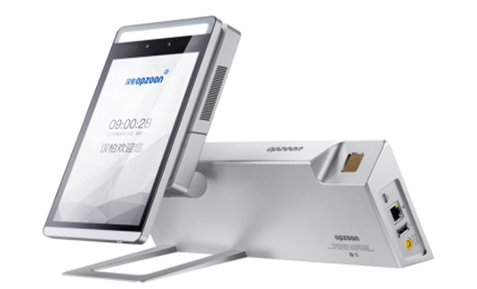
桌面机
桌面机团队
产品经理：1人
工业设计：2人
项目管理：1人
结构设计：2人
电子研发：2人
30人
PCB layout：1人
光学研发：1人
品质管理：3人
生产管理：2人
产品认证：1人
库管：1人
物控：1人
采购：5人
成本控制：1人
售后维修：2人
生产计划：1人
BOM管理：1人
包装设计：1人
可靠性测试：1人
60人
组装：60人

Slide 4
工业设计VS结构设计
棘轮设计
超窄边框
3D盖板
无缝结构
边框缩短1毫米的要求我们付出
额外20%的成本
点胶工艺特殊设备
良率降低
返工报废率增加

Slide 5
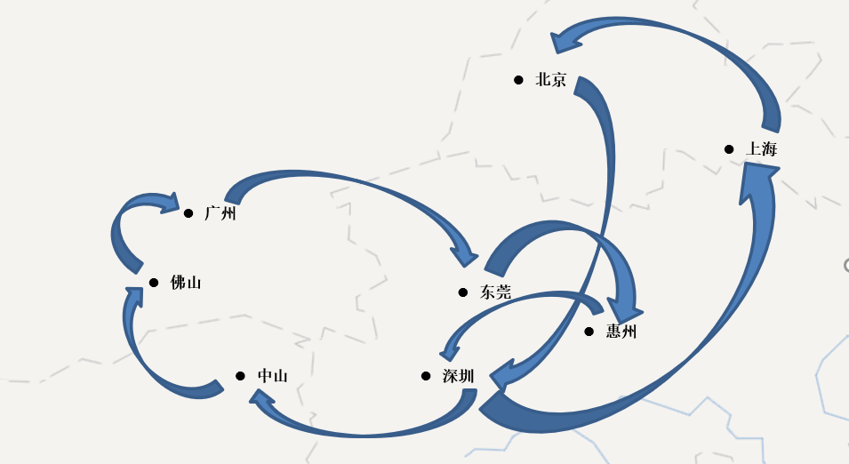
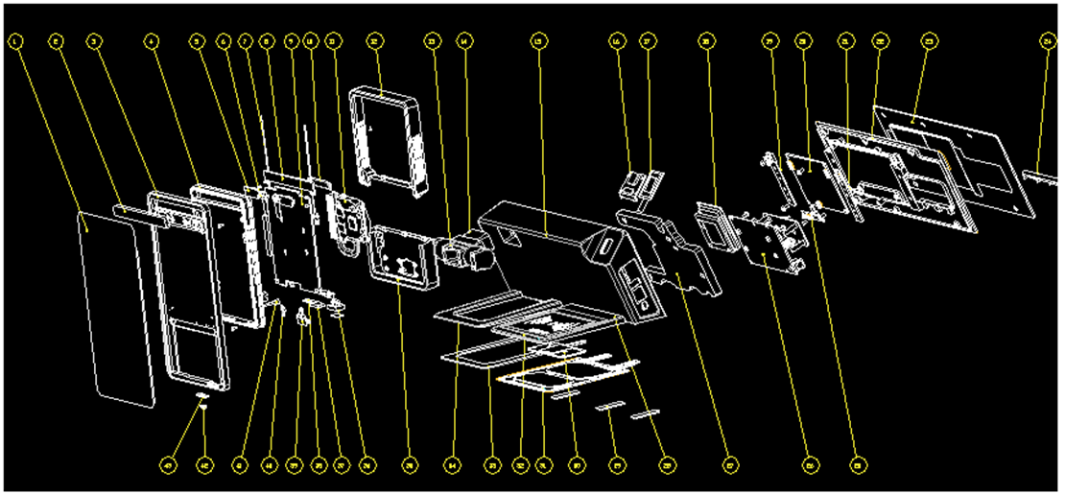
供应链管理能力
零配件数量 - 桌面机
电子料：370种，1300颗
6天辗转8个城市，拜访20家供应商
执法记录仪、智能门锁、EMS、芯片、手板
结构件：60个
快速响应，成本领先，品质可靠，
领先技术寻源能力

Slide 6
核心工艺能力
序号 | 工序 | 工序拆解
1 | 原材料 | 铝锭熔铸
2 |  | 棒材成型
3 | 挤型 | 加温
4 |  | 挤压
5 |  | 拉直
6 |  | 冷却
7 |  | 锯切
8 |  | 时效
9 | CNC | 7个夹位
10 |  | 多达40种刀具
11 | 打磨 | 手工打磨
12 | 抛光 | 磁力抛光表面
13 | 喷砂
14 | 阳极 | 清洗
15 |  | 碱洗
16 |  | 中和
17 |  | 化学抛光
18 |  | 中和
19 |  | 清洗
20 |  | 阳极膜生成
21 |  | 清洗
22 |  | 染色
23 |  | 封孔
24 |  | 清洗
25 | 全检外观
26 | 镭雕导电位
27 | 钻石高光
28 | 二次阳极 | 同一次阳极
29 | 全检外观
30 | 镭雕logo
31 | 贴保护膜
32 | 全检出货
50道加工工序 7道CNC工序
40把刀具 桌面机7个CNC零件

Slide 7





核心工艺能力
合计87道工序
SMT贴片
组装线组装
整机功能测试/
外观检验
包装
OQA开箱抽检
程序/物料准备/离线IC烧录
PCB上架（共计17款PCB）
物料核对
胶纸板检查
锡膏印刷
SPI检测
原件贴装
炉前AOI检查
回流焊焊接/波峰焊焊接
炉后AOI检查
首件功能测试
连续生产贴装
目检
板级功能测试
PCBA入库
工站分配、物料准备
物料核对
无尘室屏组件贴合/组装
屏组件首件测试
屏组件外观检查
识别头组装（28工站）
识别头外观检查
识别头功能测试（100%）
识别头老化测试（8H）
整机组装物料/工站准备
物料核对
整机首件组装测试
整机组装（30工站）
整机功能测试（18项）
SN，MAC地址烧录并计入MES系统
整机老化测试（8H，桌面机）
外观检查
物料准备/工站准备/label印制
整机功能测试
整机外观检查
整机包装
工厂开箱检查（抽检）
整机功能测试
产品外观检查
包装附件检查

Slide 8
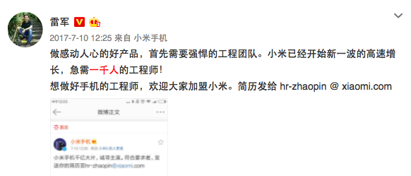

行业大环境
研发人员短缺
互联网公司：阿里，美团，百度，京东
智能硬件创业型公司：ofo，摩拜，无人机，机器人
无人驾驶：百度，京东，蔚来
传统行业向智能硬件转型：富士康，国美，汉能，海尔
环保政策
PCB，阳极等工艺制造开工率受到严重影响
被动器件价格飙升，市场供不应求

Slide 9
人工智能事业部组织架构
事业部总经理
王博
事业部SVP
王海军
软件相关
事业部VP兼硬件研发部总监
纪成举
事业部VP兼硬件产品管理部总监李丹舒
供应链总监
张树立
品质管理部经理
杨敬
结构设计
产品经理
PQM
采购
硬件电子
项目经理
成本
PQE/OQC
ID&包装
NPI
仓储
SQE
计划
DQE
光学设计
售后

Slide 10
硬件产品研发
2018年2月汇报

Slide 11
我们是谁，我们的任务
平台
标准
硬件
设计
结构
设计
美观
可靠
光学
设计
ID
包装
人脸
环境
颜值
形象

Slide 12
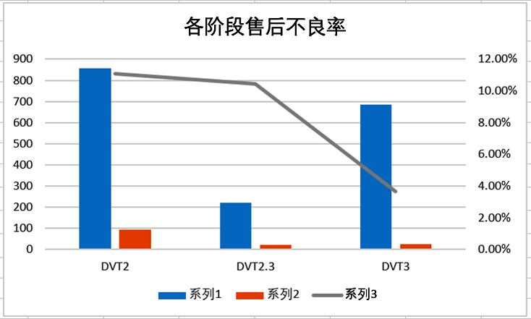
问题回顾
硬件版本 | 出货数 | 不良数 | 各阶段累计不良比例
DVT2 | 857 | 95 | 11.09%
DVT2.3 | 220 | 23 | 10.45%
DVT3 | 686 | 25 | 3.64%
累计 | 1763 | 143 | 8.11%

Slide 13
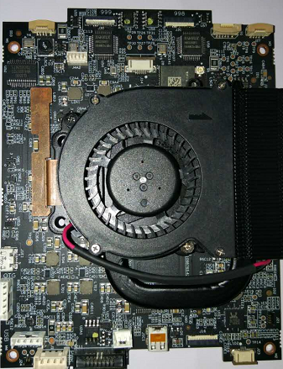
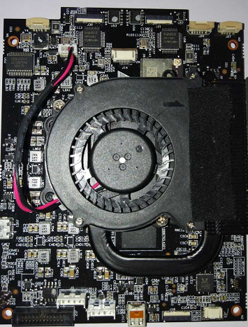
TOP1 | CPU干涉问题
1、问题涉及到的出货数量：
DVT2散热器与CPU存在干涉，导致CPU存在球裂虚焊风险，DVT2.3阶段改善散热器/增加垫片解决此问题
类型 | DVT2
单屏 | 130
门禁 | 247
桌面机 | 346
闸机识别头/接口板 | 331
总计 | 1054
2、问题改善前后售后不良对比：
DVT3改善散热器
DVT2/DVT2.3阶段
原有散热器
注：DVT3两例为返工风扇，存在风险，此问题DVT3阶段已明显改善

Slide 14
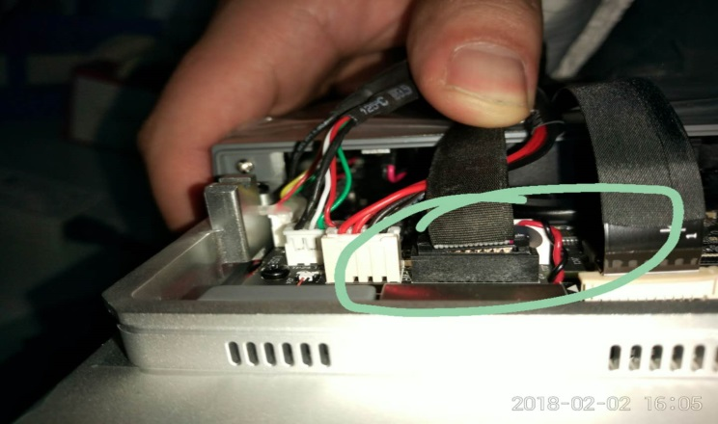
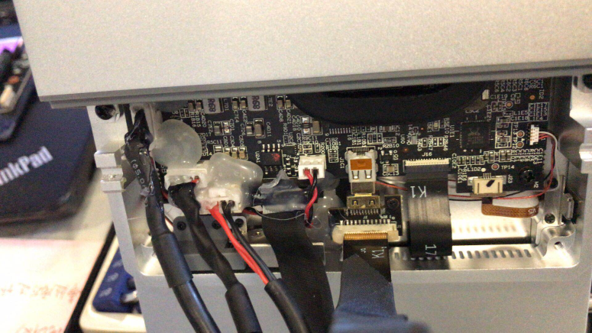
TOP2 | 排线问题
1、问题涉及到的出货数量：
类型 | DVT2
单屏 | 130
门禁 | 247
桌面机 | 346
闸机识别头/接口板 | 331
总计 | 1054
DVT2及之前机器由于供应商不稳定及未点胶，排线容易脱落导致不良；
2、问题改善前后售后不良对比：
DVT3返工机器已全部点胶,
DVT3.4之后更换供应商

Slide 15
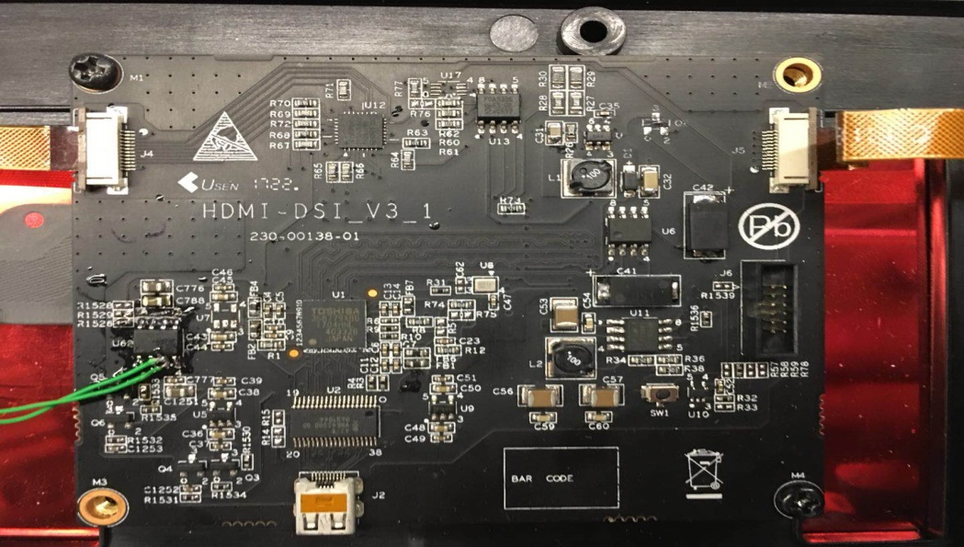
TOP3 | 桌面机小屏不亮U7问题
1、问题涉及到的出货数量：
类型 | DVT2 | DVT3
单屏 | 130 | 35
门禁 | 247 | 256
桌面机 | 346 | 230
闸机识别头 /接口板 | 331 | 122
总计 | 1054 | 643
2、此问题在DVT3.4导入生产，目前市场发现3例不良
U7芯片发热过大导致转接板失效，DVT3.4已将U7更换为U62

Slide 16
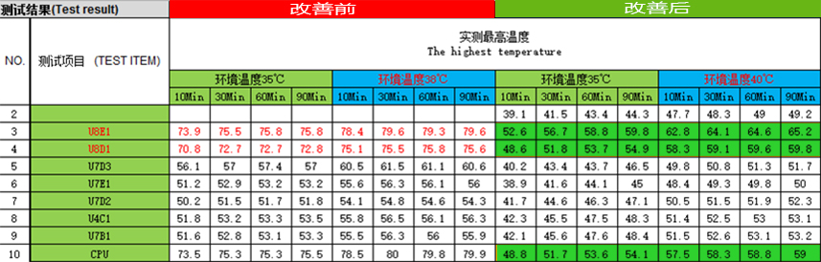
TOP4 | 电源IC散热问题
1、问题涉及到的出货数量：
DVT2/DVT2.3阶段散热器未覆盖电源IC，导致此IC温度过高，存在风险，DVT3阶段改善散热器解决此问题
类型 | DVT2
单屏 | 130
门禁 | 247
桌面机 | 346
闸机识别头/接口板 | 331
总计 | 1054
温升测试数据：
2、问题改善前后售后不良对比：
注：此问题DVT3阶段无售后不良

Slide 17
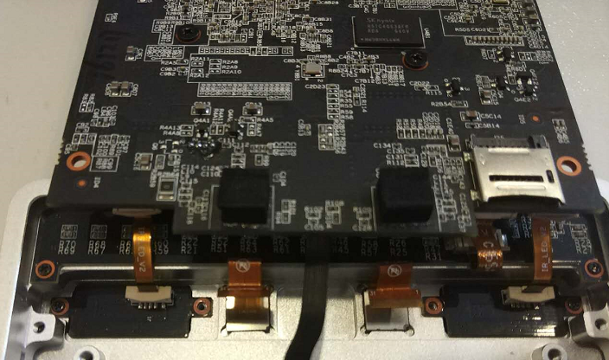
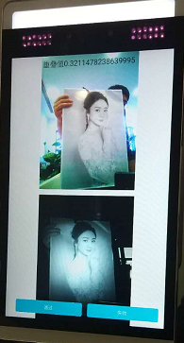
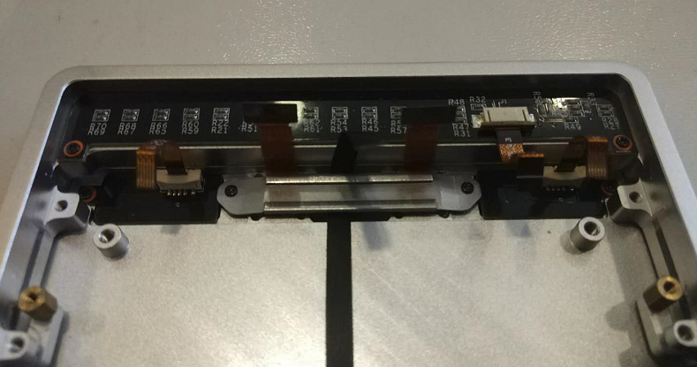
TOP5 | 摄像头重合度问题
系统状态 | 五色屏 | 背光
触摸屏 | 音频 | 近红外相机
可见光相机 | Led灯 | U盘
身份证读卡器 | 扫描枪 | 蓝牙
WIFI | 以太网 | 风扇
韦根闸机 | 采集指纹 | 键盘监听
串口读写 | 设置参数
1、问题涉及到的出货数量：
类型 | DVT2
单屏 | 130
门禁 | 247
桌面机 | 346
闸机识别头/接口板 | 331
总计 | 1054
DVT2/DVT2.3阶段使用泡棉固定摄像头
2、问题改善前后售后不良对比：
DVT3改善后使用金属压板固定摄像头
改善后，产测软件中加入重合度测试项并要求达到重合度值要求
注：此问题DVT3阶段无售后不良

Slide 18

部门发展– 硬件产品研发部
团队建设
人员规模
人员组成
技术互补
梯队建设
研发管理
时间管理
绩效考核
节点评审
失效分析

Slide 19

工作职责 – 硬件产品研发部
产品开发
平台选型
建立关键器件目录
以市场为导向，提供优质产品
以项目为导向，完善设计流程
以产品为导向，制定设计规范
以质量为导向，提升测试标准
英伟达
瑞芯微
联发科
高通
降低设计风险
降低采购成本
降低维护成本
降低库存风险
新技术预研
新项目定制和技术支持
3D 结构光
光学性能提升
多合一识别模组
低功耗门锁方案
手势识别
结构窄边框
1万吨铝挤工艺
新项目定制需求
支持项目经理
售后技术支持
技术培训

Slide 20
资源保障– 硬件产品研发部
光学实验室
多功能灯箱
色板
可见光照度计
红外光照度计
硬件实验室
示波器
智能温箱
高精度电源
多功能焊接台

Slide 21
品质管理部汇报
2018.02.05

Slide 22
目录
2.供应商质量管理流程完善
3.研发质量流程完善
4.全流程质量管理及输出文档
1. 部门分工及职责
5.研发质量管理的重要性
6. Lesson和持续改善机制

Slide 23
部门分工及职责
研发质量
PQM
工厂质量及出货质量
PQE/OQC
供应商质量管控及来料质量
SQE
可靠性测试
DQE
售后质量
文件控制及发布
DCC
研发质量工作职责：
1.制定项目质量策划,建立项目质量标准;
2.试产进行跟踪,测试问题追踪，将问题汇总,识别并将问题分配给责任人;
3.参与项目issue分析，验证改进结果，从QA角度评价Root Cause、Action是否正确,使问题做到闭环管理;
4.项目阶段评审判定
5.协助售后处理用户的退换机，投诉和抱怨，提高用户满意度；
6.每周跟踪售后新问题的产生，即时将问题反馈到研发，工厂，并跟进改善情况；
7.项目质量总结，总结报告与质量改进建议。
工厂质量工作职责：
1.负责工厂产品量产后的质量；
2.试产进行跟踪,测试问题追踪，将问题汇总,识别并将问题分配给责任人;
3.参与项目issue分析，验证改进结果，从QA角度评价Root Cause、Action是否正确,使问题做到闭环管理;
4.项目阶段评审判定
5.协助售后处理用户的退换机，投诉和抱怨，提高用户满意度；
6.每周跟踪售后新问题的产生，即时将问题反馈到研发，工厂，并跟进改善情况；
7.项目质量总结，总结报告与质量改进建议。
工作职责：
1.负责结构件，包材供应商管理及跟进物料问题，供应商品质改善跟进，供应商审核；
2. 负责电子物料，线材，模组类物料管理及品质问题跟进；
3、物料封样跟进
4.供应商审厂；
5.IQC周月报
可靠性测试工作职责：
负责新产品硬件测试标准的检讨、制定、维护；
负责新产品设计阶段（EVT、DVT、PVT）的导入验证安排；
负责新产品导入验证项目的制定、样机数量评估；
工厂实验室的管理，以及测试资源的协调；
把控项目开发验证周期，保证项目进度；
不良问题的通报，改善对策验证；
参加项目评审，提供测试相关资料；
售后质量工作职责：
1.汇总市场不良数据；输出市场不良率不良量等周期性报表（周报/月报）。
2.监控售后不良状态，发现不良异常时，追踪推动分析改善，并监控改善后不良率变化，评估改善有效性，并做备案记录。
3.利用收集的的各种数据进行信息钻取，实现多维度分析，帮助找出分析改善方向
DCC工作职责：
1.负责BOM的归档、变更与维护
2.负责ECN的执行
3.负责生产相关文件的归档及发放
4.负责物料的封样
5.负责职责范围内的流程文件的编写与执行

Slide 24
供应商质量管理流程完善
供应商状态 | 基本流程 | 品质管理流程
潜在供应商、 备选供应商
 |  | 组织研发、采购现场审核供应商
 |  | 组织各部门对供应商打分并汇总，督促供应商改善审厂问题点
合格供应商 |  | 内部通报，给出正式审厂报告，合格进入AVL名录，不合格再次审核或淘汰
 |  | 和供应商签订初版质量协议，量产前更新最终版
供应商考核 |  | 对合格供应商进行季度考核并打分
 |  | 对物料异常，出现质量事故供应商按照质量协议进行处罚
供应商淘汰 |  | 根据季度考核及质量事故对供应商进行淘汰筛选
需求
资质审核
供应商预审核
不通过
现场正式考核
审厂评分
审厂报告
通过
供应商导入，质量协议签订
供应商季度评审
供应商质量事故处理
供应商退出

Slide 25
研发质量流程完善
Kick-Off
EVT
DVT
PVT
MP 维护阶段
1.制定质量标准 0.5
2，编写相关评审checklist,
质量策划等
1，制定《项目质量策划》，输出《项目质量策划》；
2，制定《项目整机质量标准》1.0；
3，Issue跟踪，输出《
EVT Issue List 》报告；
4，EVT阶段评审，输出《EVT 阶段评审报告》
2.试产进行跟踪,测试问题追踪，将问题汇总,识别并将问题分配给责任人;
3.参与项目issue分析，验证改进结果，从QA角度评价Root Cause、Action是否正确,使问题做到闭环管理;
4.项目阶段评审判定
5.协助售后处理用户的退换机，投诉和抱怨，提高用户满意度；
6.每周跟踪售后新问题的产生，即时将问题反馈到研发，工厂，并跟进改善情况；
7.项目质量总结，总结报告与质量改进建议。
1.DVT试产跟踪，输出《DVT试产 issue list报告》2. 开始发出新项目研发周报；
3，项目质量评估，使生成一份完整的《DVT Issue List》
4，测试Check，测试问题点整合到《DVT Issue List》中；
5，PVT试产 HW发板Check，
Review发板前需要解决的问题
6，设计变更Check;
7,组织DVT阶段评审，输出《DVT阶段评审报告》
1. PVT试产跟踪, 输出《DVT试产issue list报告》 ；
2.项目质量评估，使生成一份完整的 《PVT Issue List》 ；
3. 测试Check， 测试问题点整合到《PVT Issue List》中 ；
4. PVT阶段后建立初版Qualify管理表,;
5.汇总试产阶段出现过问题的物料及问题点，明确IQC需要重点管控项;,输出关键物料管理表；
6.组织PVT阶段评审， 输出《PVT阶段评审报告》。
1.首批量产遗留问题汇总，根据首批量产跟线情况，总结在下次量产前需要解决的问题点；
2.发出首批机器出货判定；
3.售后问题汇总，产品上市后每天安排售后问题Review，协调研发分析；
4.组织项目团队就质量方面问题进行复盘，输出lesson learned 报告；

Slide 26
全流程质量管理及输出文档
QA
制定系统改进计划
设计输入
项目质量策划
EVT-PVT
QA产品评价
质量周报
Less Learn
产品定义
测试报告
质量月报
售后周报
研发设计
问题改进
设计变更
项目质量周报
Check List 优化
项目试产
封样管理
Issue 管理
产品问题管理
OQ C
OQC报告
生产
产品测试
测试报告
项目过程检查
试产总结
阶段评审
售后二级支持
IQC报告
产品封样
项目质量总结
制程报告
SS
实施部
售后技术支持部
MP
产品总结
售后系统
售后前100台
售后
项目部
售后维修分析

Slide 27
研发质量管理的重要性
从一代项目中明确：
1.质量是设计出来的。质量不是制造出来的，更不是检验出来的。质量，就是把顾客的质量要求
分解转化设计参数、形成预期目标值，最终生产出低成本且性能稳定可靠的“物美价廉”的产品。
2.对设计和开发进行有效的控制可以降低成本：50％以上的质量问题源自研发阶段。
成功的设计，将确保批量生产时产出低成本且性能稳定产品，给企业创造更多的利润。
在开发阶段进行设计更改比在大批量生产后再进行设计改所发费的失败成本要少得多。
设计阶段 生产阶段 售后阶段
1元钱 10元钱 100元钱

Slide 28
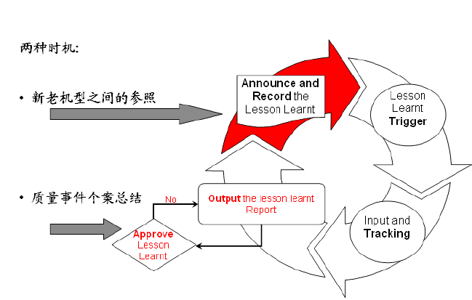
Lesson learn 和持续改善机制

Slide 29
Lesson learn 和持续改善机制
A
P
C
D
新的水平
A
P
C
D
根据lesson learn完善设计checklist，不断提升设计质量，在新项目中避免出现之前的问题。
原有水平

Slide 30
供应链汇报
2017 -> 2018

Slide 31
目录
2. 供应链组织图
3. 改善供货渠道及能力
4. 控制成本计划
1. 供应链是什么

Slide 32
供应链是什么
供应链是在内部相关联的部门或外部业务伙伴之间所发生的物流、资金流、知识流、信息流和服务流，覆盖从产品设计研发、原材料采购、制造、包装到交付给最终用户的全过程的功能链条。
产品
销售
品质
计划
采购
生产
物流
客户

Slide 33
供应链组织图
供应链
成本&分析
PMC
采购
MM
应付&分析
计划
仓库
生产
物控
包材&外采
电子
结构
电子结构
TBD
TBD

Slide 34
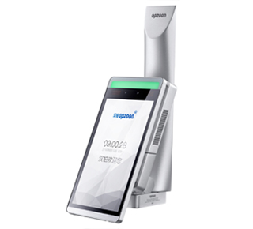

优化供货渠道及能力
优质
货源
强大生产能力
优秀的设计
优质产品按时按量上市

Slide 35
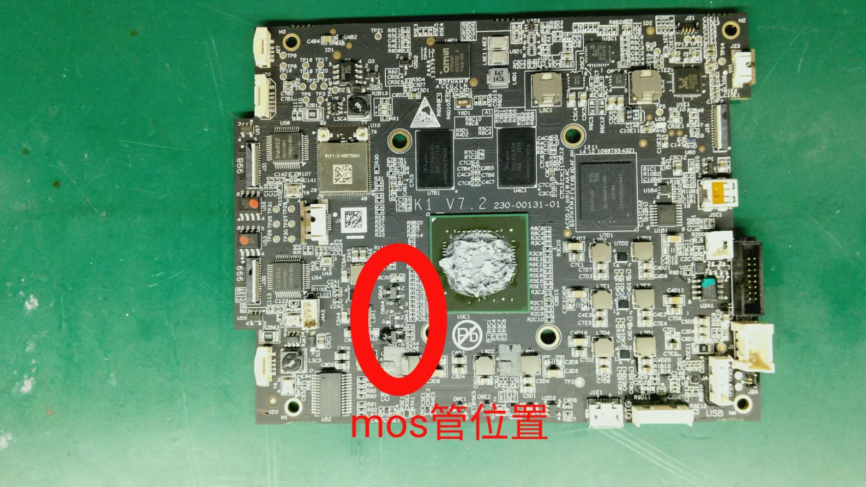
采购渠道优化
贸易商
货源不统一 ，质量没保证，时间灵活，货期短，付款条件优势
贸易 | 原厂 | P/N | 生产日期 | 保质期 | 使用产品 | Issue Date | 分析结果
麦斯凯 | Fairchild | FDS86242 | 无 | 24M | Door | 2017/8/15 | 料批次不良，材料耐压不达标，不良率60%
华创仕达 | Vishey | SI2305CDS-T1-GE3 | 16-Mar | 24M | K1 | 2018/1/6 | 阻值超标

Slide 36
采购渠道优化
2017 2018
优化货源
加强代理合作
减少贸易商
与研发一起建立AVL
集中选型
集中采买
扩大量的优势

Slide 37

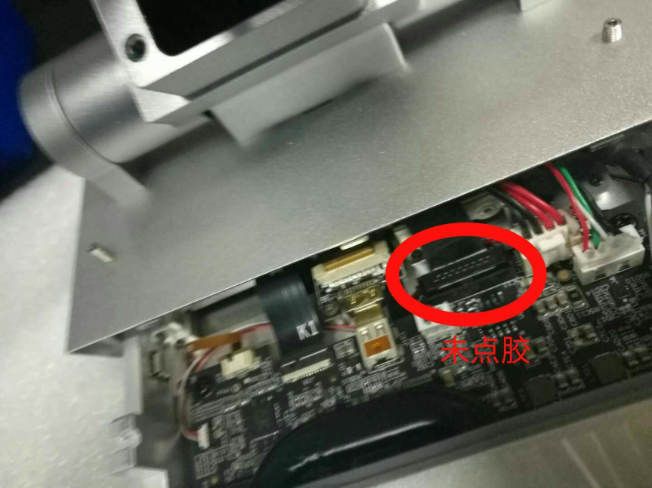
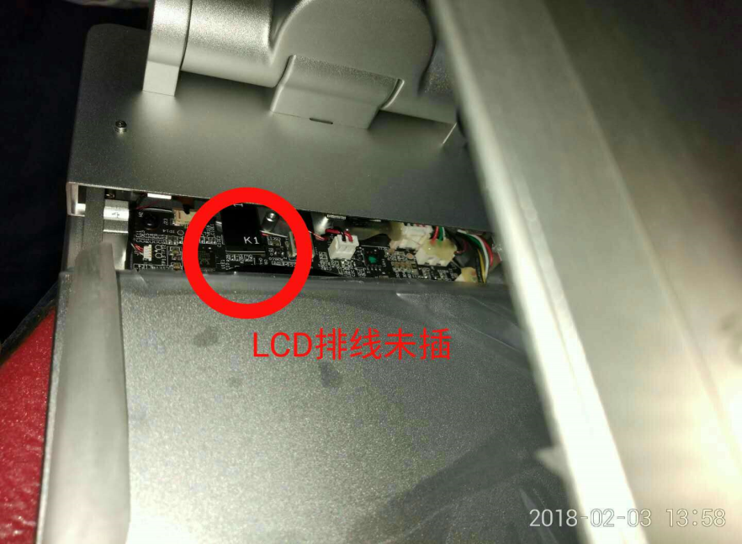
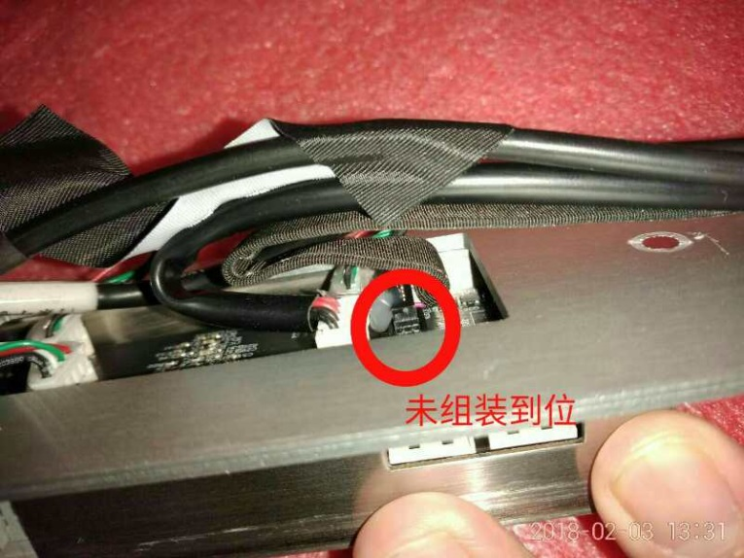
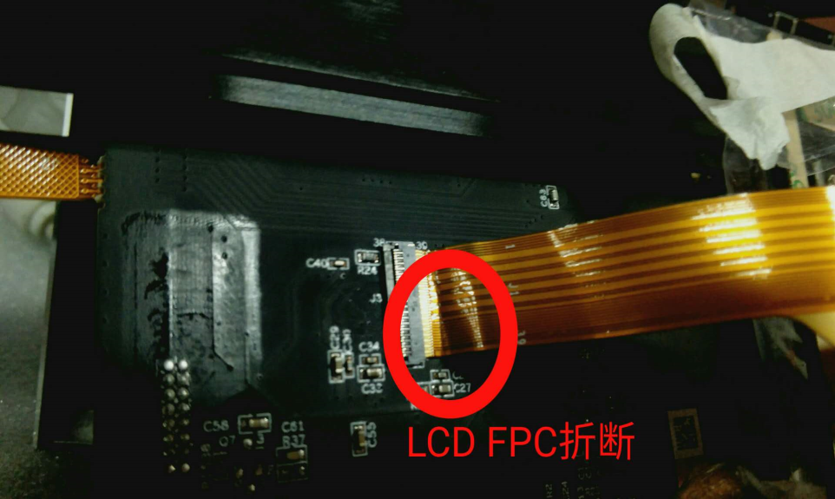
EMS代工厂合作伙伴
多客户共线，产能不足
制程管理存在缺失
制造能力有待提高

Slide 38


EMS代工厂合作伙伴
2017 2018

Slide 39
成本改善计划
按照项目节点给出成本预算及实际
记录变更原因
推动降成本方案
预研阶段
相似品拆解分析
早期成本估算
项目启动
关键器件询价
EVT
PCBA BOM 成本
模具费用估算
其他成本估算
NRE费用估算
二供计划
DVT
PCBA BOM 成本
组装BOM成本
模具费用
NRE费用
PVT
量产BOM成本
模具费用+修模费
NRE费用
二供比例确定
二供成本优势
项目预算
MP
月度成本追踪
采购季度降价
替代料建议
EOP
按最长L/T物料规划EOP计划
控制专用料订单量
呆滞原因分析
呆滞库存处理
组装料成本估算

Slide 40
成本改善计划
整理BOM成本变更轨迹
每月汇总以查核项目成本趋势
样本

Slide 41
成本改善计划
库存管理
仓库
研发仓
外协料仓
账实相符
库龄管控
当日帐当日清
月度盘点
先进先出
库龄报告
超期处理

Slide 42
硬件产品及项目
2018年2月汇报

Slide 43
目录
2. 硬件产品介绍及Roadmap
3. 项目交付计划
1. 组织及人员

Slide 44
组织及人员
产品
项目
NPI（新产品导入）
新产品定义
产品路标图设定
需求变更管理
设定目标成本、上市计划
配合产品推广
项目开发过程执行
关键节点的评审
质量目标达成
风险管控
新产品量产导入
生产流程及工艺管控
支持研发设计DFM评估
量产支持

Slide 45


我 们 始 终 领 先
We lead，others follow

Slide 46
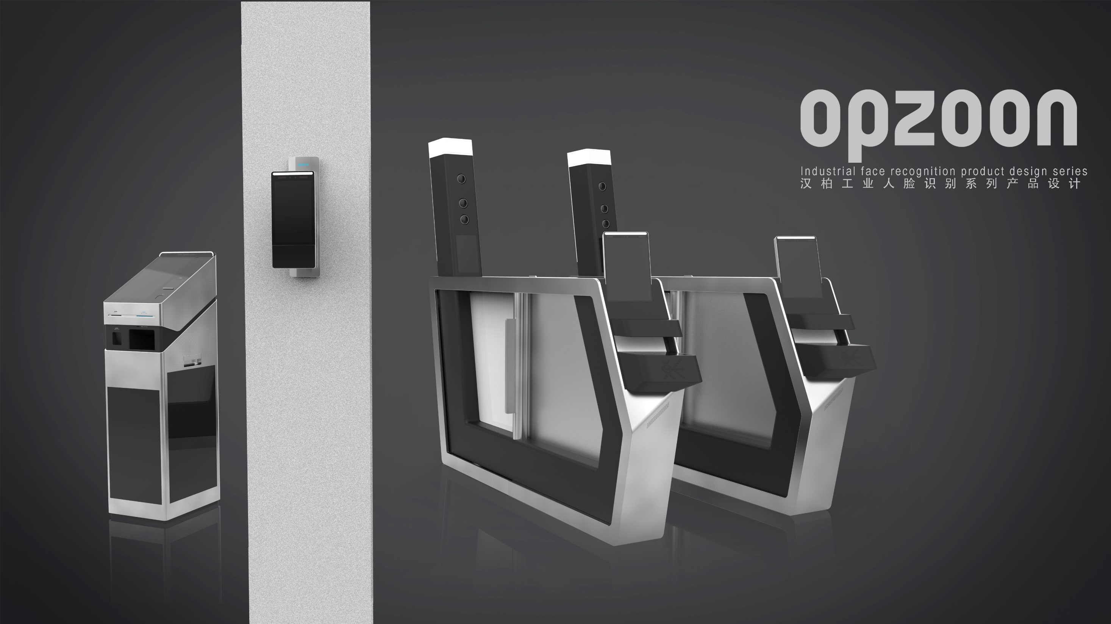
我 们 始 终 领 先
We lead，others follow

Slide 47

我 们 始 终 领 先
We lead，others follow

Slide 48
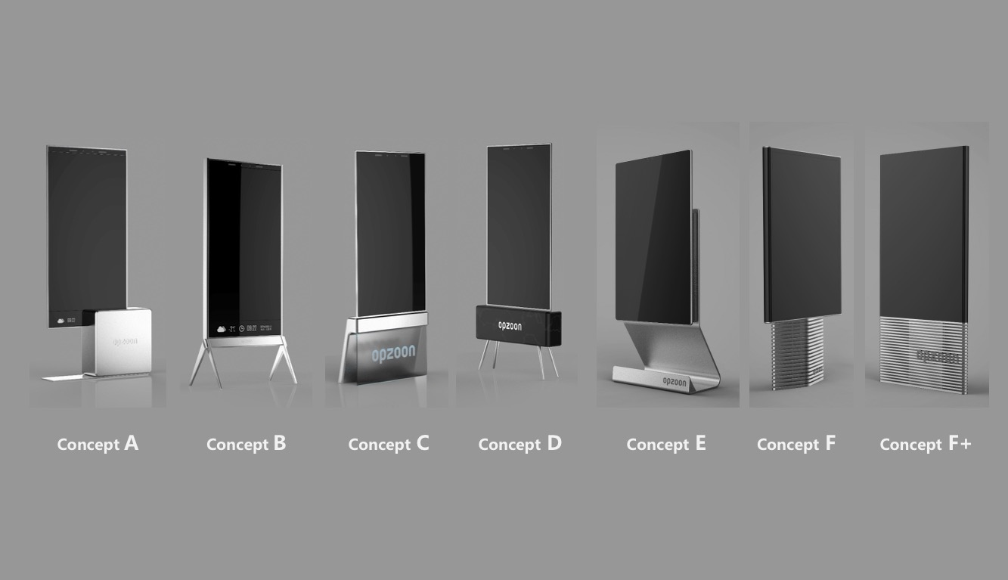

Slide 49
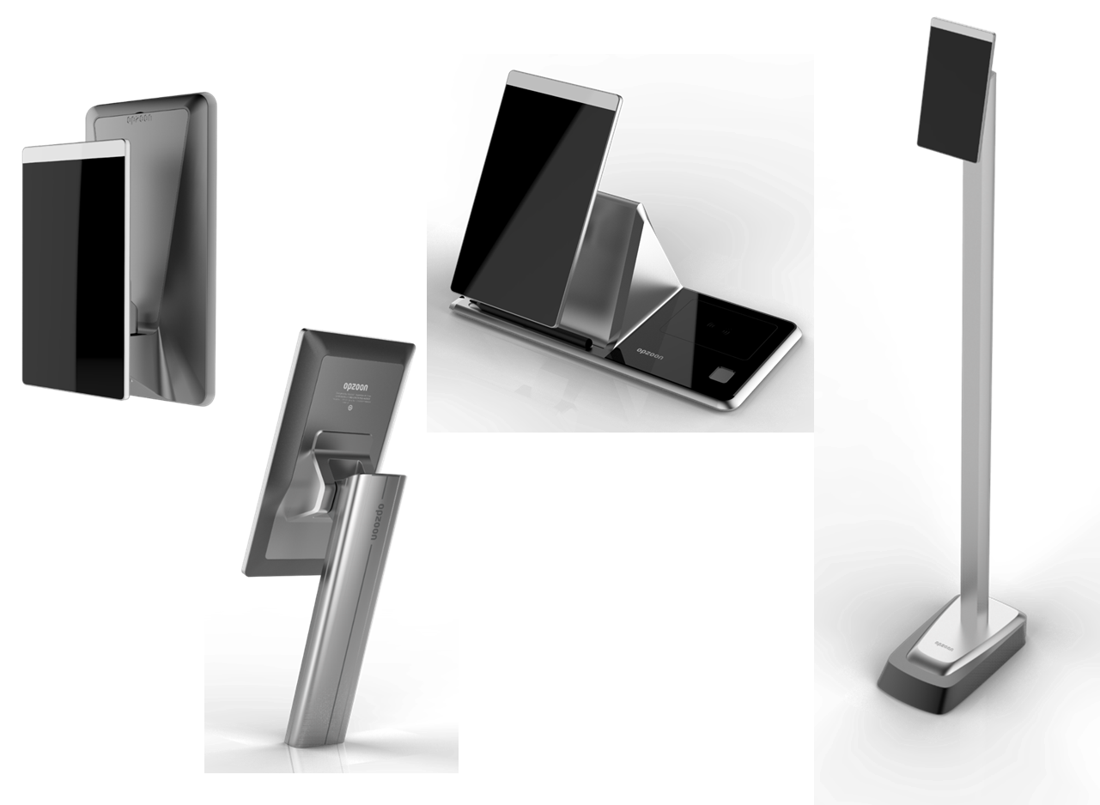
产品介绍 – 通用系列（门禁/闸机头/桌面机/单屏）
产品定位
目标市场：
门禁：写字楼、机关单位、工业园区 – 智慧社区
闸机识别头：写字楼、机关单位、工业园区、住宅社区 – 智慧社区
桌面机：政府机关、交通枢纽、酒店、写字楼、校园 – 智慧社区
单屏：写字楼、机关单位、厂区 – 智慧社区
预期销量：50K
目标价格：TBD
预期收入/预期营收：TBD
主要竞品型号：DS-K6503（海康）/M20（依图）/HWRZ-2000（汉王）/CW-FC1512（云从）
产品信息
硬件主要配置 – 门禁/闸机头/单屏
硬件主要配置 – 桌面机
主要功能
平台：MTK
RAM 2G LPDDR3/ ROM 16G
Camera：100万像素，支持720P/可见光+红外
屏幕：8”IPS,16:10/全贴合/HD 1280 x 800
BT 4.1
双频WiFi 2.4G/5G
RAM 512M LPDDR3/ROM 1G
小屏（选配）：5.99”，18:9，FHD，2160x1280，IPS/全贴合
识别模组
签到
通行控制
人证核验
信息发布
选配：多合一（非接触式IC卡+身份证+接触式IC卡）
选配：指纹
选配：4G
SW信息
SW2.0平台

Slide 50
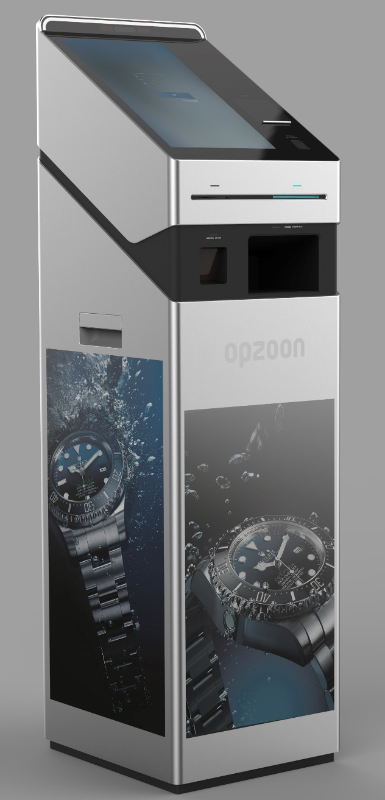
产品介绍 – 自助终端
产品定位
目标市场：酒店、商场、银行等
预期销量：2K
目标价格：TBD
预期收入/预期营收：TBD
产品信息
硬件主要配置
屏幕
平台：MTK + 工控机
RAM 2G LPDDR3/ ROM 16G
Camera： 100万像素，支持720P/可见光+红外
BT 4.1
双频WiFi 2.4G/5G
主屏：17.3 inch,1920*1080 x1
副屏：23.8 inch,1920*1080 x1
27 inch,1920*1080 x2
主要功能
模组（选配）
人证核验+发卡（实体/虚拟）
酒店自助入住
信息发布
多合一（非接触式IC卡+身份证）
指纹
护照
发卡
二维码扫描
凭条打印机
SW信息
SW2.0平台

Slide 51
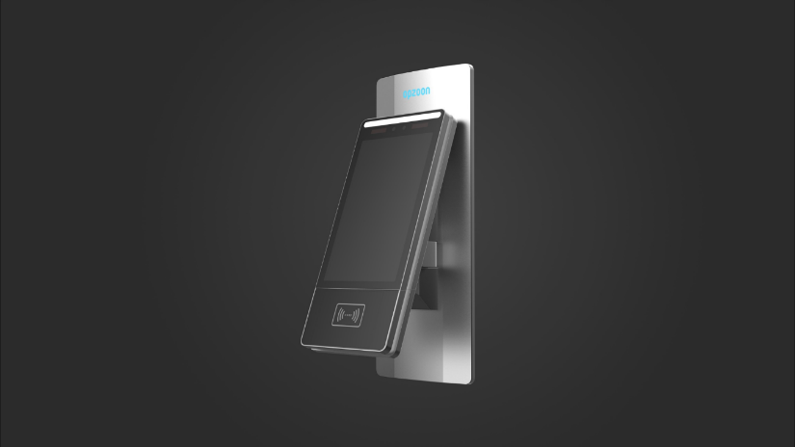

产品介绍 – 工业系列（闸机/门禁）
产品定位
行业客户，机场、火车站、汽车站、办事大厅等
预期销量：1K
目标价格：TBD
预期收入/预期营收：TBD
产品信息
硬件主要配置 – 工业闸机
硬件主要配置 – 工业门禁
主要功能
SW信息
平台：高通 + 工控机
模组（选配）
多合一（非接触式IC卡+身份证）
指纹
护照
二维码扫描
凭条打印机
平台：高通 +工控机
RAM 4G LPDDR3/ ROM64G
Camera：1200万像素，支持1080P可见光+红外BT 4.1
双频WiFi 2.4G/5G
模组（选配）
多合一（非接触式IC卡+身份证）
指纹
室外环境应用 – 宽温、防尘、防水
门禁：-30℃- 50℃/IP65
闸机：-20℃ - 40℃/IP56
通行控制
更快的通行速度
异常通行时的人脸抓拍
人证核验
信息发布
SW2.0平台

Slide 52
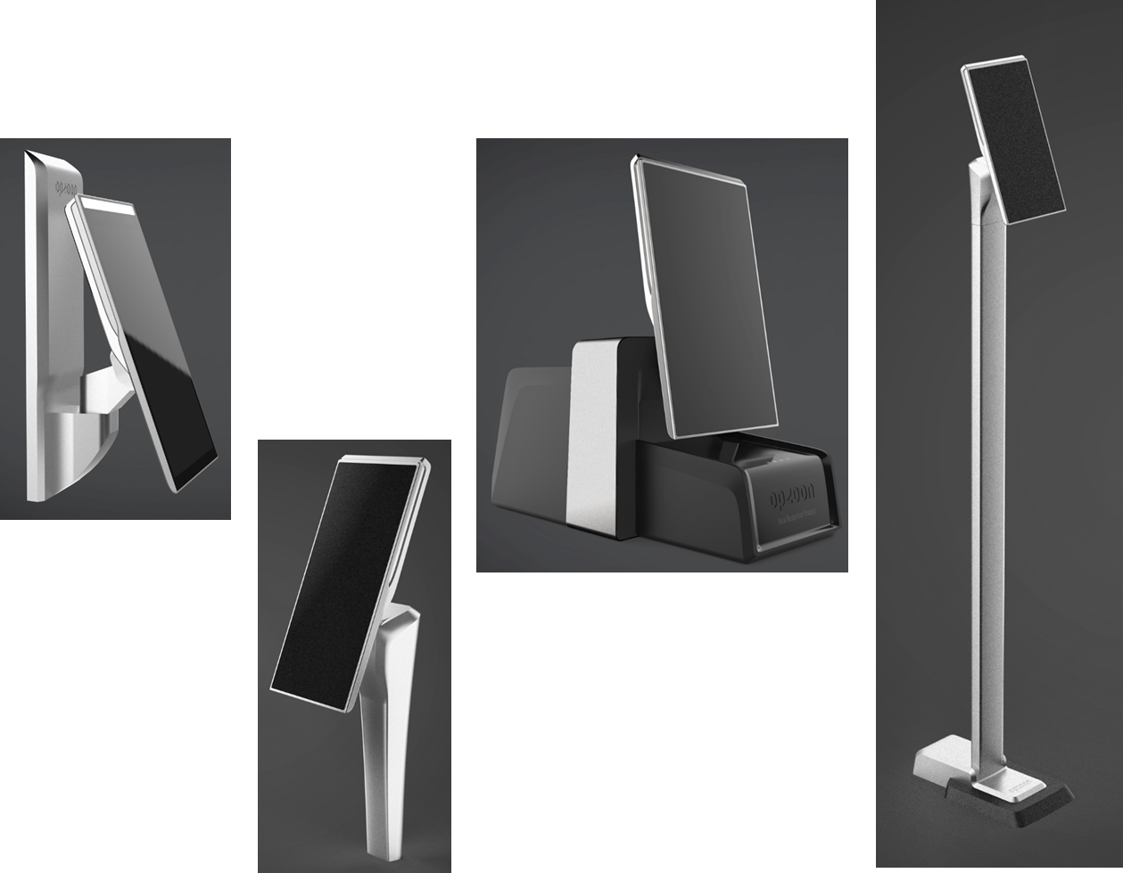
产品介绍 – 奢华系列（门禁/闸机头/桌面机/单屏）
产品定位
目标市场
门禁：写字楼、机关单位、工业园区 – 智慧社区
闸机头：写字楼、机关单位、工业园区、住宅社区 – 智慧社区
桌面机：政府机关、交通枢纽、酒店、写字楼、校园 – 智慧社区
单屏：写字楼、机关单位、厂区 – 智慧社区
预期销量：20K
目标价格：TBD
预期收入/预期营收：TBD
主要竞品型号：DS-K6503（海康）/M20（依图）/HWRZ-2000（汉王）/CW-FC1512（云从）
产品信息
硬件主要配置 – 门禁/闸机头/单屏
硬件主要配置 – 桌面机
主要功能
平台：高通
RAM 4G LPDDR3/ ROM 64G
Camera： 1200万像素，支持1080P/可见光+红外
屏幕：10.1”IPS，16:10/全贴合/HD 1280 x 800
BT 4.1
双频WiFi 2.4G/5G
金属机身（铝合金阳极氧化+CNC精密加工）
RAM 512M LPDDR3/ROM 1G
小屏（选配）：5.99”，18:9，FHD 2160x1280，IPS/全贴合
识别模组
标配：护照模组
选配：多合一（非接触式IC卡+身份证）
选配：四指指纹
签到
通行控制
人证核验
信息发布
SW信息
SW 2.0平台

Slide 53
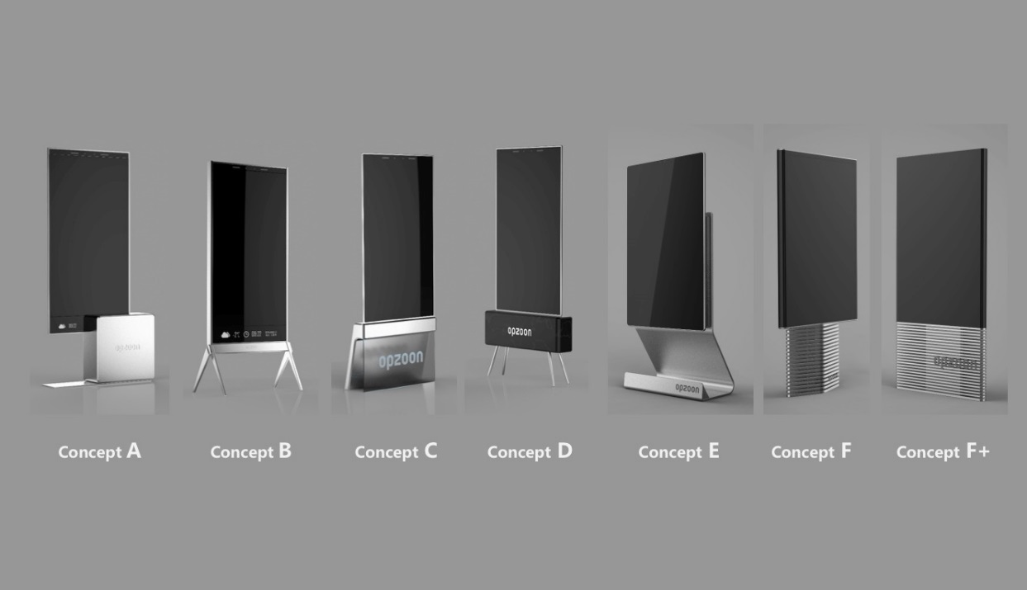
产品介绍 – 大屏
产品定位
目标市场：商场、酒店、机场等公共场所
预期销量：TBD
目标价格：TBD
预期收入/预期营收：TBD
产品信息
硬件主要配置
TBD
主要功能
信息发布
手势识别
会议视频系统支持
手写输入支持
虚拟试衣
SW信息
SW 2.0平台

Slide 54
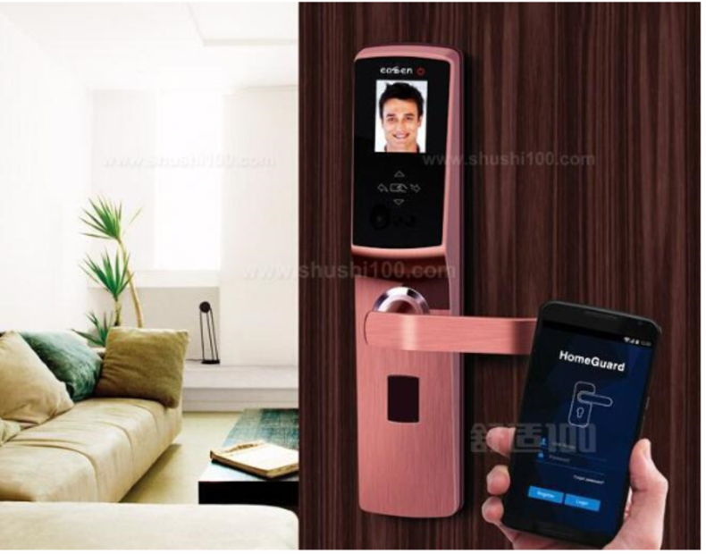
产品介绍 –人脸智能门锁
产品定位
目标市场：高档酒店、公寓，办公室
预期销量：TBD
目标价格：TBD
预期收入/预期营收：TBD
产品信息
硬件主要配置
TBD
主要功能
人脸识别自动开锁
通讯模块
SW信息
SW 2.0平台

Slide 55


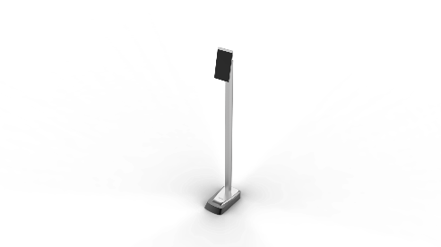

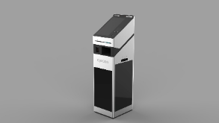








产品及Roadmap （预计产品发布时间）
Q1’18
Q2’18
Q3’18
Q4’18
1
2
3
4
5
6
7
8
9
10
11
12
门禁
闸机头
通用
桌面机
720P
1080P
单屏
自助终端
工业
门禁
闸机
门禁
奢华
闸机头
桌面机
单屏
闸机
ODM
自研
大屏
人脸门锁

Slide 56
产品研发及交付
产品经理
项目经理
生产项目经理（NPI）
市场
质量改进
产品研发
Development
生命周期
Lifecycle
预研
客户体验提升
概念
Concept
新技术引入
EVT
DVT
PVT
MP
SS
市场维护
EOL
其他
项目启动
EVT
评审
DVT
评审
PVT
评审
ID Fix
PRD v1.0
Cost Evaluate
Schedule
……
研发立项
PRD v0.1
人脸门锁
大屏&3D试衣镜
自研闸机
工业系列（门禁+闸机）
奢华系列
ODM闸机二供导入
通用 系列（门禁/闸机头/桌面机/单屏）
自助终端
一代产品维护

Slide 57
项目交付计划
Today
EVT - 提供少量样品（1-5pcs）
MP
DVT – 提供部分样品（10pcs – 30pcs）
销售端做ID展示
产品推广
量产发货
市场质量问题跟踪及处理
客户试用
并同步处理客户试用过程中出现的问题早期订单采集

